Slide 1
Программа технического перевооружения
ООО «УКС» 2020г.
г. Ижевск

Slide 2
Содержание
Общий свод
ТПиР тепловых пунктов г. Ижевск
Октябрьский район (КВС)
Индустриальный район (КВС)
Устиновский район (КВС)
Первомайский район (КВС)
Ленинский район (КВС)

Slide 3
Общий свод
Город |  |  | Объем запланированных работ | Октябрьс кий район | Индустриальный район | Устиновский район | Первомайский район | Ленинс кий район
Ижевск | Квартальные сети | Количество | 17 | 4 | 3 | 4 | 4 | 2
 |  | Протяженность сетей, км | 35,461 | 10,281 | 7,371 | 5,204 | 10,767 | 1,836
 |  | из них отопление, км | 19,985 | 5,522 | 4,720 | 2,704 | 6,068 | 0,971
 |  | из них ГВС, км | 15,474 | 4,759 | 2,651 | 2,500 | 4,699 | 0,865
 | Магистральные сети | Протяженность сетей, км | 1,06 | 1,034 | 0 | 0 | 0,026 | 0
 | Тепловые пункты | Количество | 10 | 2 | 1 | 4 | 2 | 1

Slide 4
Техническое перевооружение тепловых пунктов г. Ижевск
Район | ЦТП | Адрес | Мероприятия
Октябрьский район | ЦТП-5 2 мкр. Северо–западного района, ул. 50 лет ВЛКСМ, 36а | ул. 50 лет ВЛКСМ, 36а | Замена водоподогревателей ГВС на пластинчатые, запорной арматуры, трубная обвязка; замена подпиточных насосов с шкафом управления; замена насосов ГВС со шкафом управления; установка регулятора температуры ГВС с шкафом управления. Установка ВРУ.
 | ЦТП–Рубин, ул. Советская, 15Т | ул. Советская, 15Т | Замена водоподогревателей ГВС на пластинчатые, запорной арматуры, трубная обвязка; замена циркуляционных насосов ГВС с шкафом управления; установка регулятора температуры ГВС со шкафом управления. Замена водоподогревателей отопления на пластинчатые, запорной арматуры, трубная обвязка; замена сетевых насосов отопления с шкафом управления; установка ВРУ.
Индустриальный район | ЦТП-3 мкр. Культбаза-1, пер. Редукторный, 8а | пер. Редукторный, 8а
Устиновский район | Оборудование ЦТП-28 А-6 ул. Союзная, 37а | ул. Союзная, 37а
 | Оборудование ЦТП-1 Авто Ворошилова 79а/1а | ул. Ворошилова 79а/1а
 | Оборудование ЦТП-26а ул. Союзная, 121а | ул. Союзная, 121а
 | Оборудование ЦТП ул. Барышникова, 35а | ул. Барышникова, 35а | Замена водоподогревателей ГВС на пластинчатые, запорной арматуры, трубная обвязка.
Первомайский район | ЦТП-47 кв., ул. Удмуртская, 197Т | ул. Удмуртская, 197Т | Замена водоподогревателей ГВС на пластинчатые, запорной арматуры, трубная обвязка; замена насосов ГВС со шкафом управления; установка регулятора температуры ГВС с шкафом управления. Замена водоподогревателей отопления на пластинчатые, запорной арматуры, трубная обвязка; замена сетевых насосов отопления с шкафом управления; установка ВРУ
 | ЦТП-2 Гольянского поселка, ул. Восточная, 42а | ул. Восточная, 42а
Ленинский район | ЦТП-20 Ленинского района, ул. Саратовская, 36а | ул. Саратовская, 36а

Slide 5
г. ИЖЕВСК
Октябрьский район (квартальные сети)
 | Концессионное соглашение | Иное имущество | Итого
Протяженность сетей, км | 6,988 | 3,293 | 10,281
из них отопление, км | 3,764 | 1,758 | 5,522
из них ГВС, км | 3,224 | 1,535 | 4,759

Slide 6
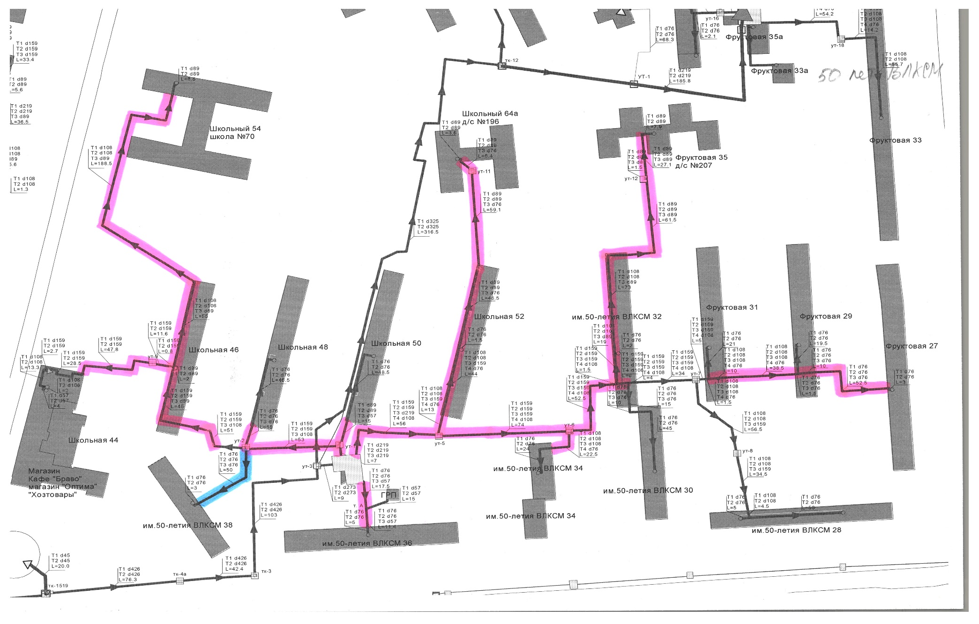
Сети теплоснабжения от ЦТП ул. 50 лет ВЛКСМ, 36а (концессия, тариф)
Протяженность сетей, км | 5,003
отопление, км | 2,595
ГВС, км | 2,408

Slide 7
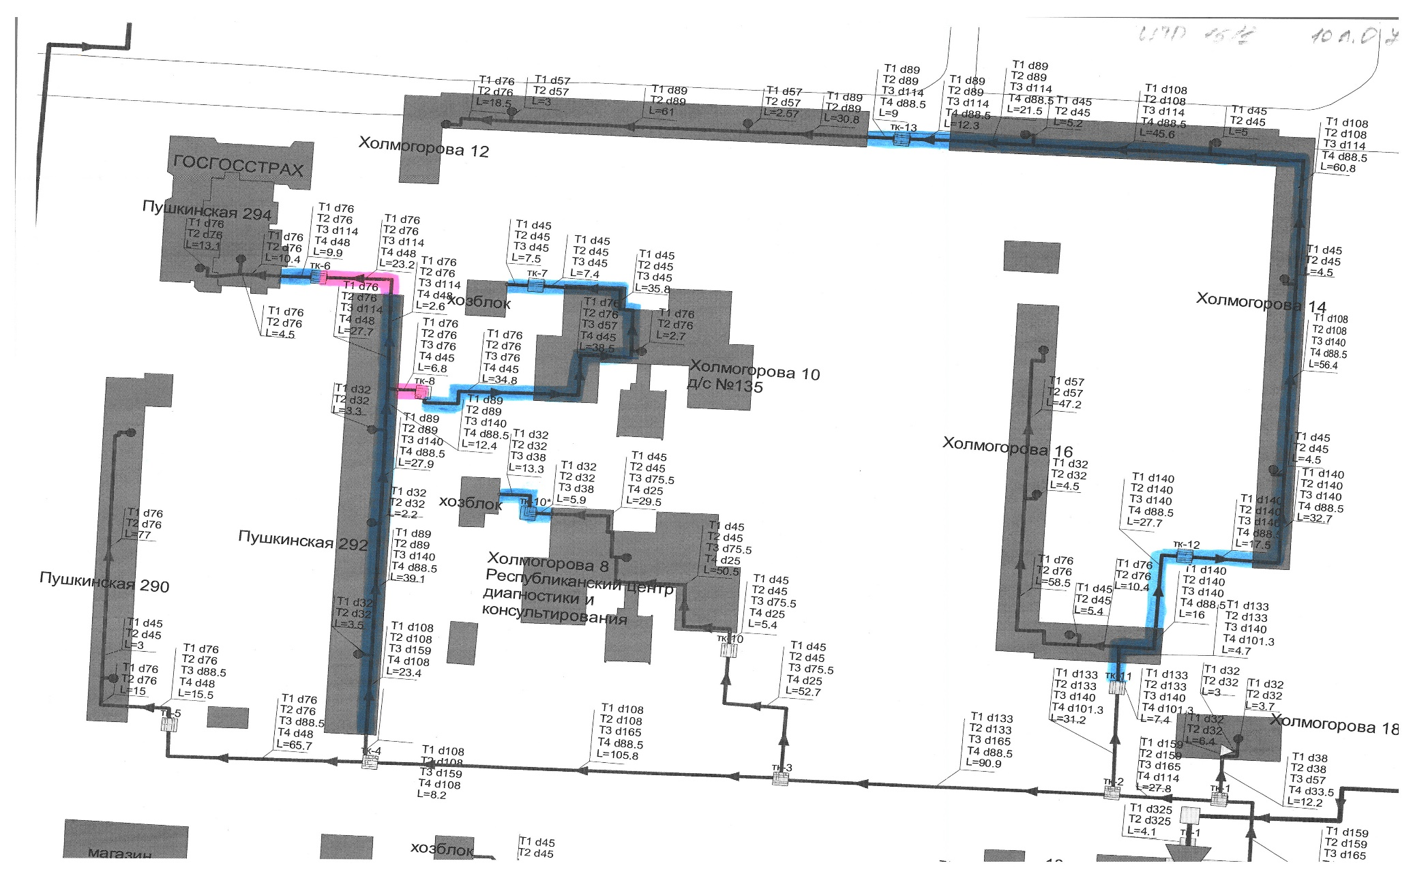
Сети теплоснабжения от ЦТП ул. 10 лет Октября, 7а (концессия)
Протяженность сетей, км | 2,216
отопление, км | 1,244
ГВС, км | 0,972

Slide 8
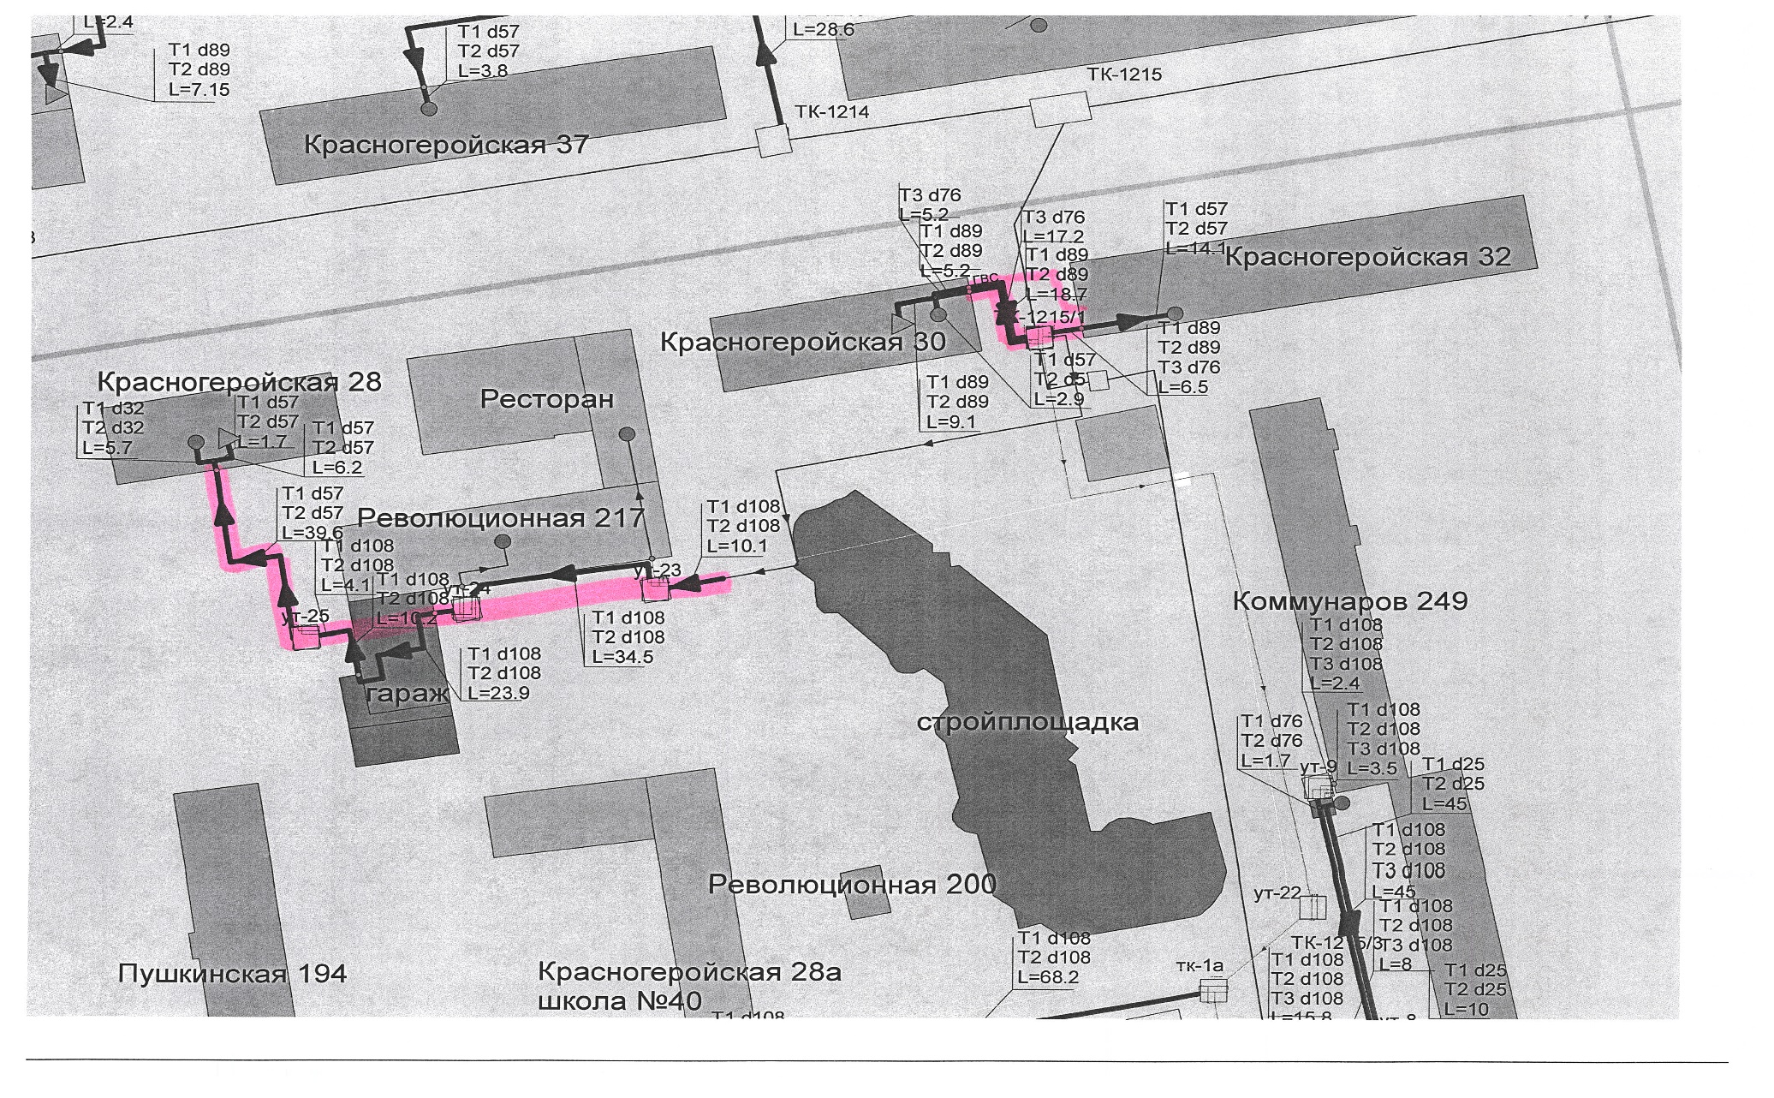
Сети теплоснабжения от ТК-1215/1 (ввод на ЦТП ул. Коммунаров, 239а) (концессия)
Протяженность сетей, км | 0,413
отопление, км | 0,333
ГВС, км | 0,080

Slide 9
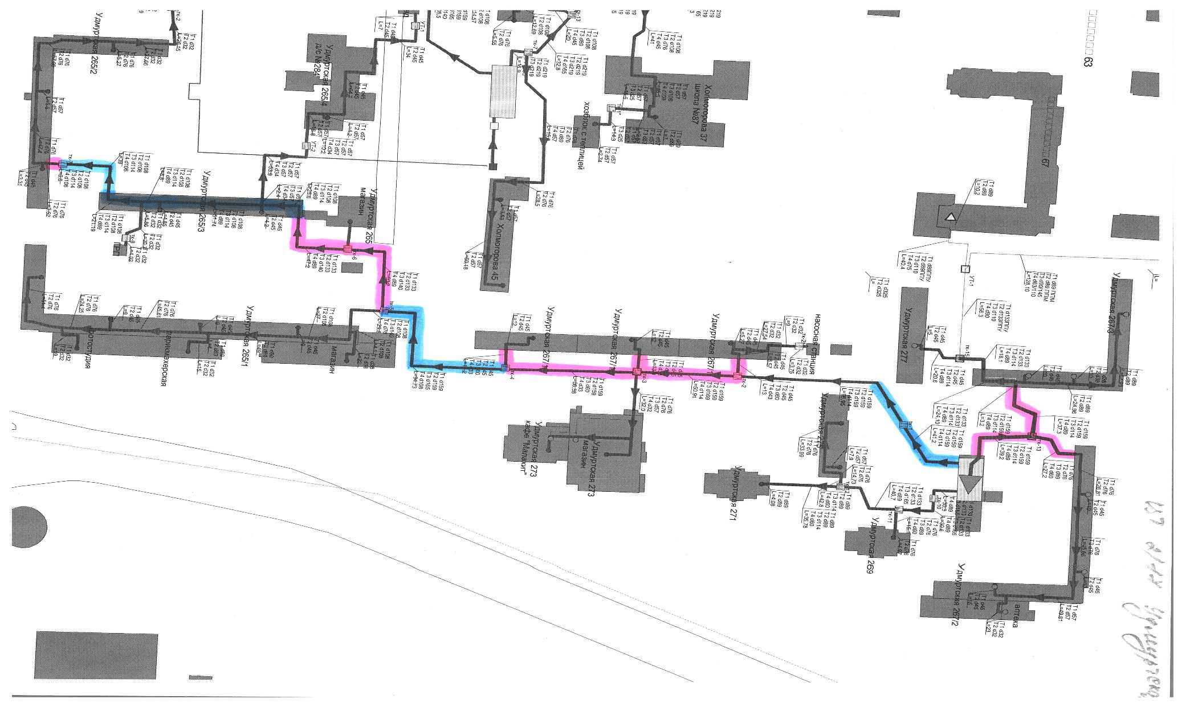
Сети теплоснабжения от ЦТП ул. Удмуртская, 269а (концессия)
Протяженность сетей, км | 2,699
отопление, км | 1,349
ГВС, км | 1,349

Slide 10
г. ИЖЕВСК
Индустриальный район
(квартальные сети)
 | Концессионное соглашение | Иное имущество | Итого
Протяженность сетей, км | 6,627 | 0,744 | 7,371
из них отопление, км | 4,367 | 0,353 | 4,720
из них ГВС, км | 2,260 | 0,391 | 2,651

Slide 11
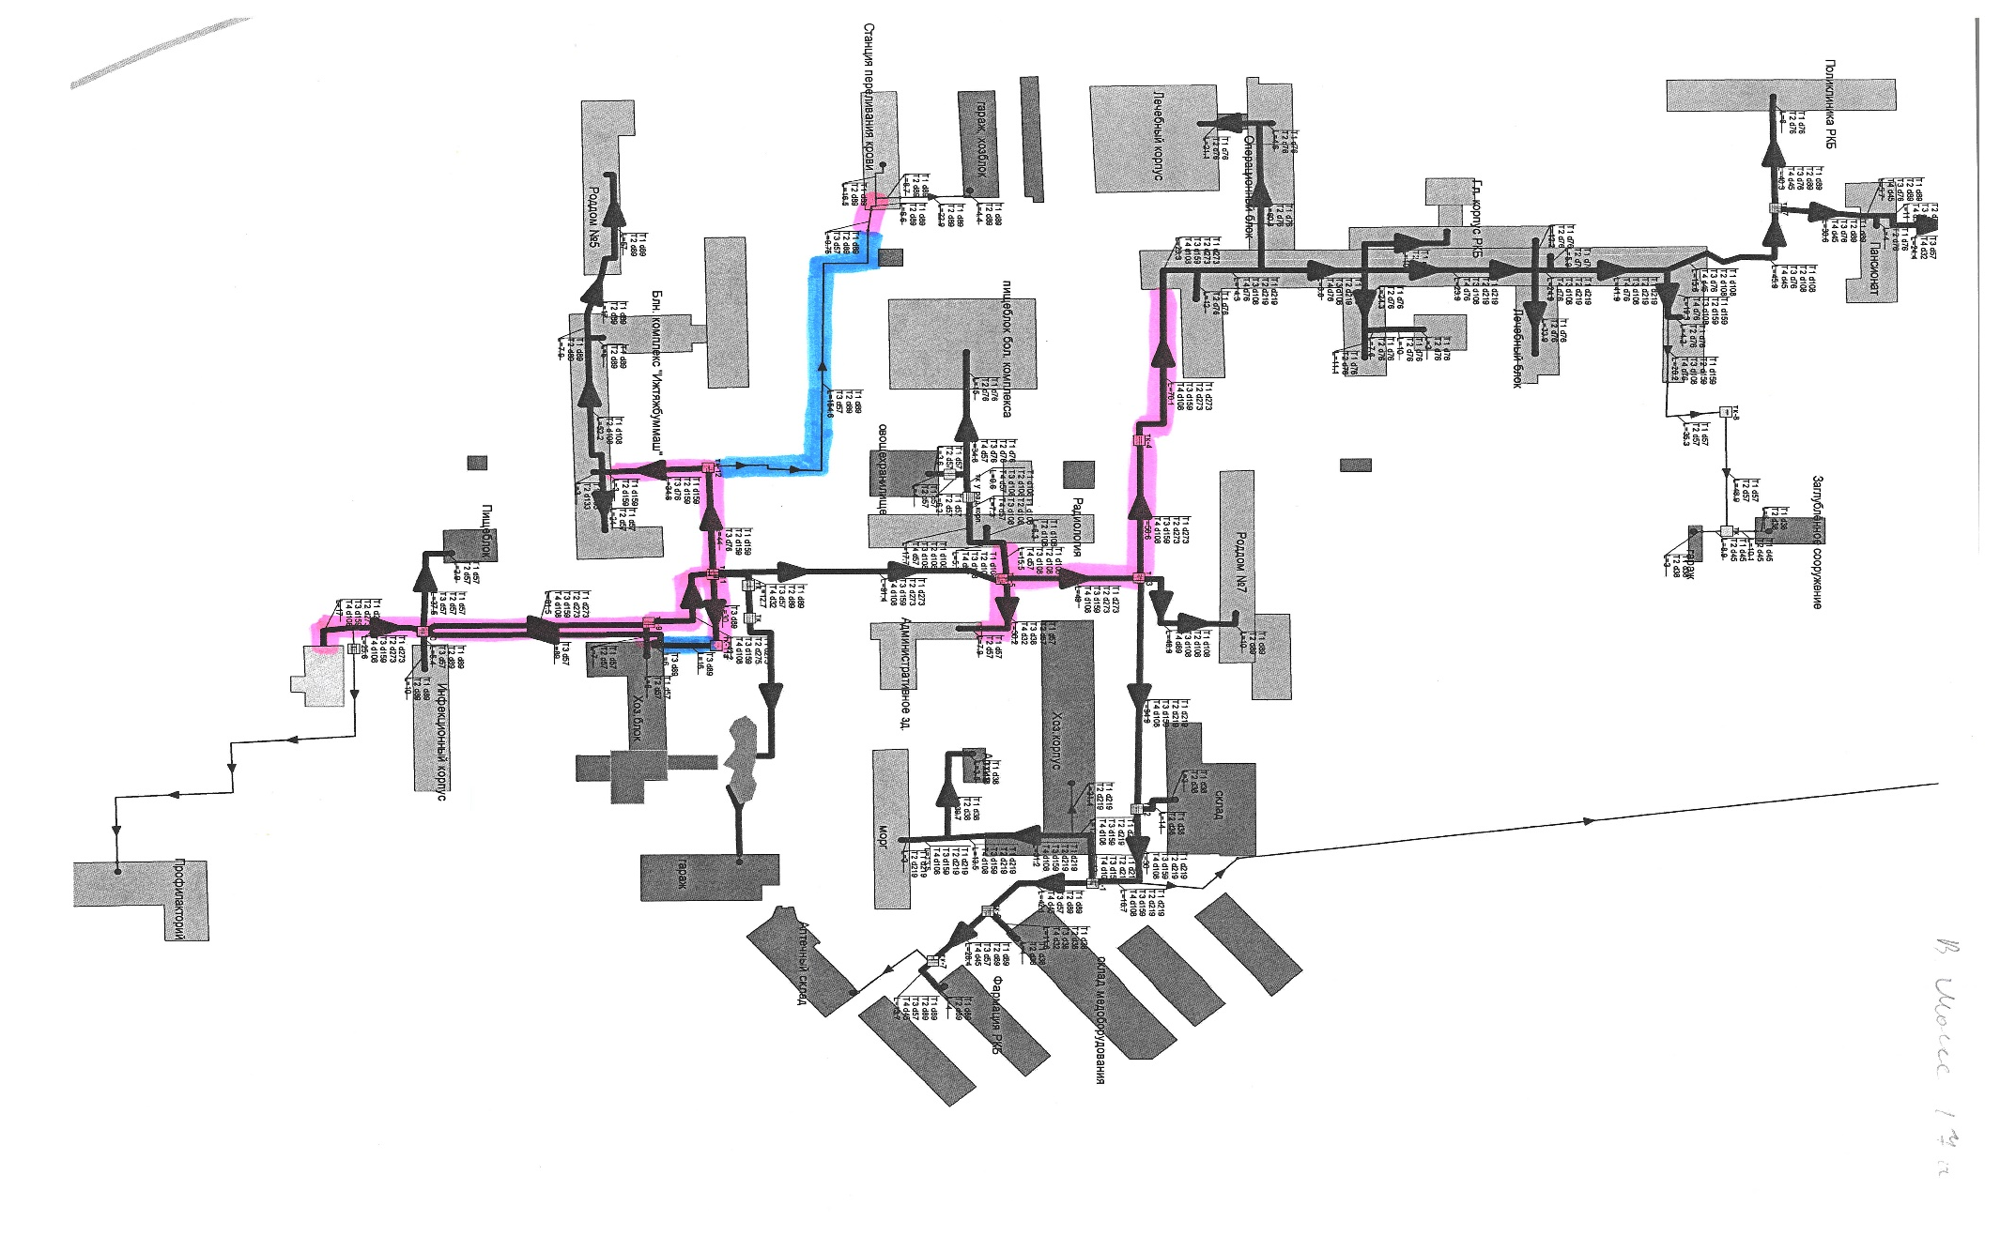
Сети теплоснабжения от ЦТП ул. Воткинское шоссе, 17а (концессия, тариф)
Протяженность сетей, км | 3,756
отопление, км | 1,947
ГВС, км | 1,809

Slide 12
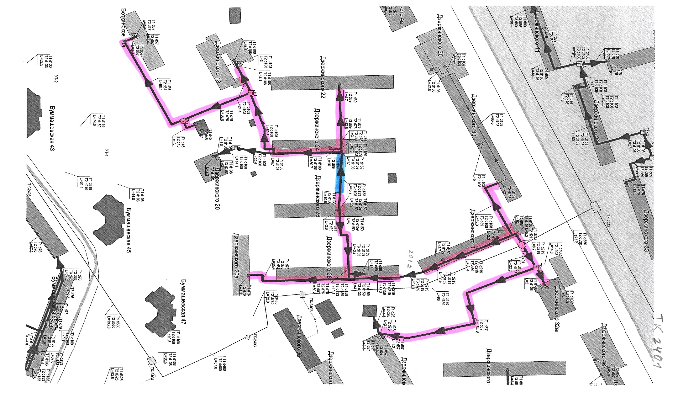
Сети теплоснабжения от ТК-2401
(концессия, тариф)
Протяженность сетей, км | 2,751
отопление, км | 1,909
ГВС, км | 0,842

Slide 13
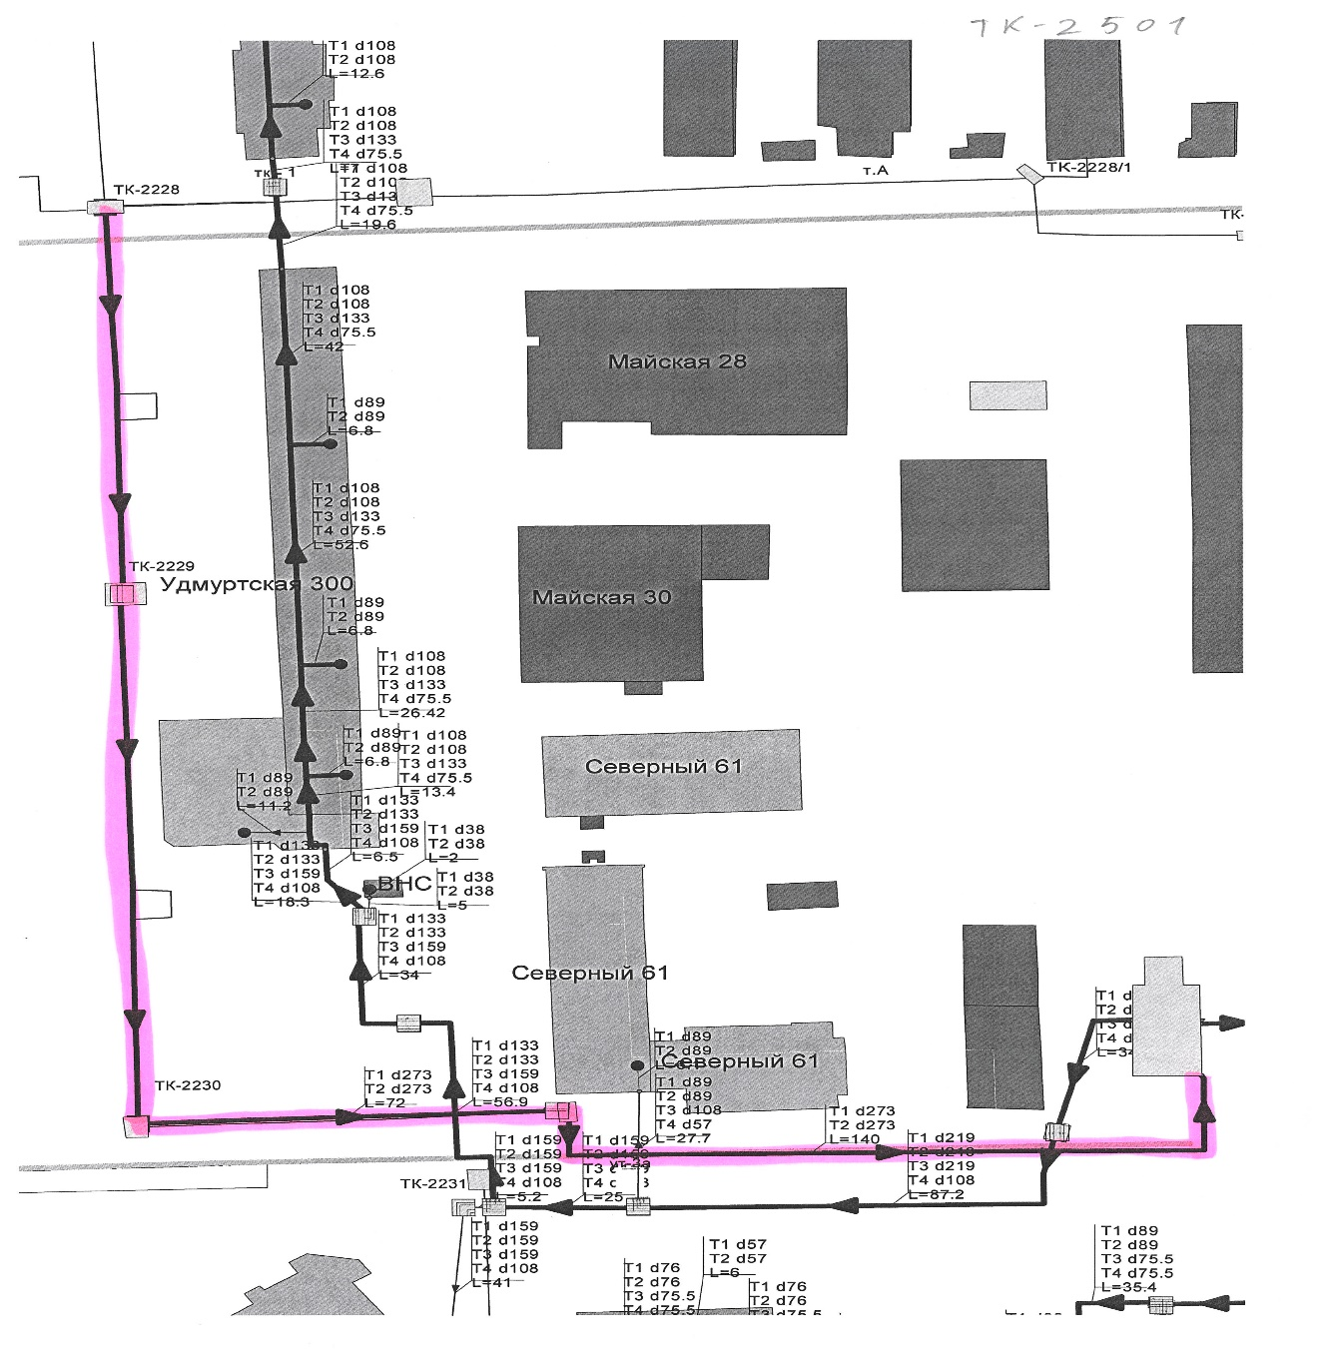
Сети теплоснабжения от ТК-2501 (ввод на ЦТП пер. Северный, 71) (концессия)
Протяженность сетей, км | 0,864
отопление, км | 0,864
ГВС, км | 0

Slide 14
г. ИЖЕВСК
Устиновский район (квартальные сети)
 | Концессионное соглашение | Иное имущество | Итого
Протяженность сетей, км | 4,238 | 0,966 | 5,204
из них отопление, км | 2,221 | 0,483 | 2,704
из них ГВС, км | 2,017 | 0,483 | 2,500

Slide 15
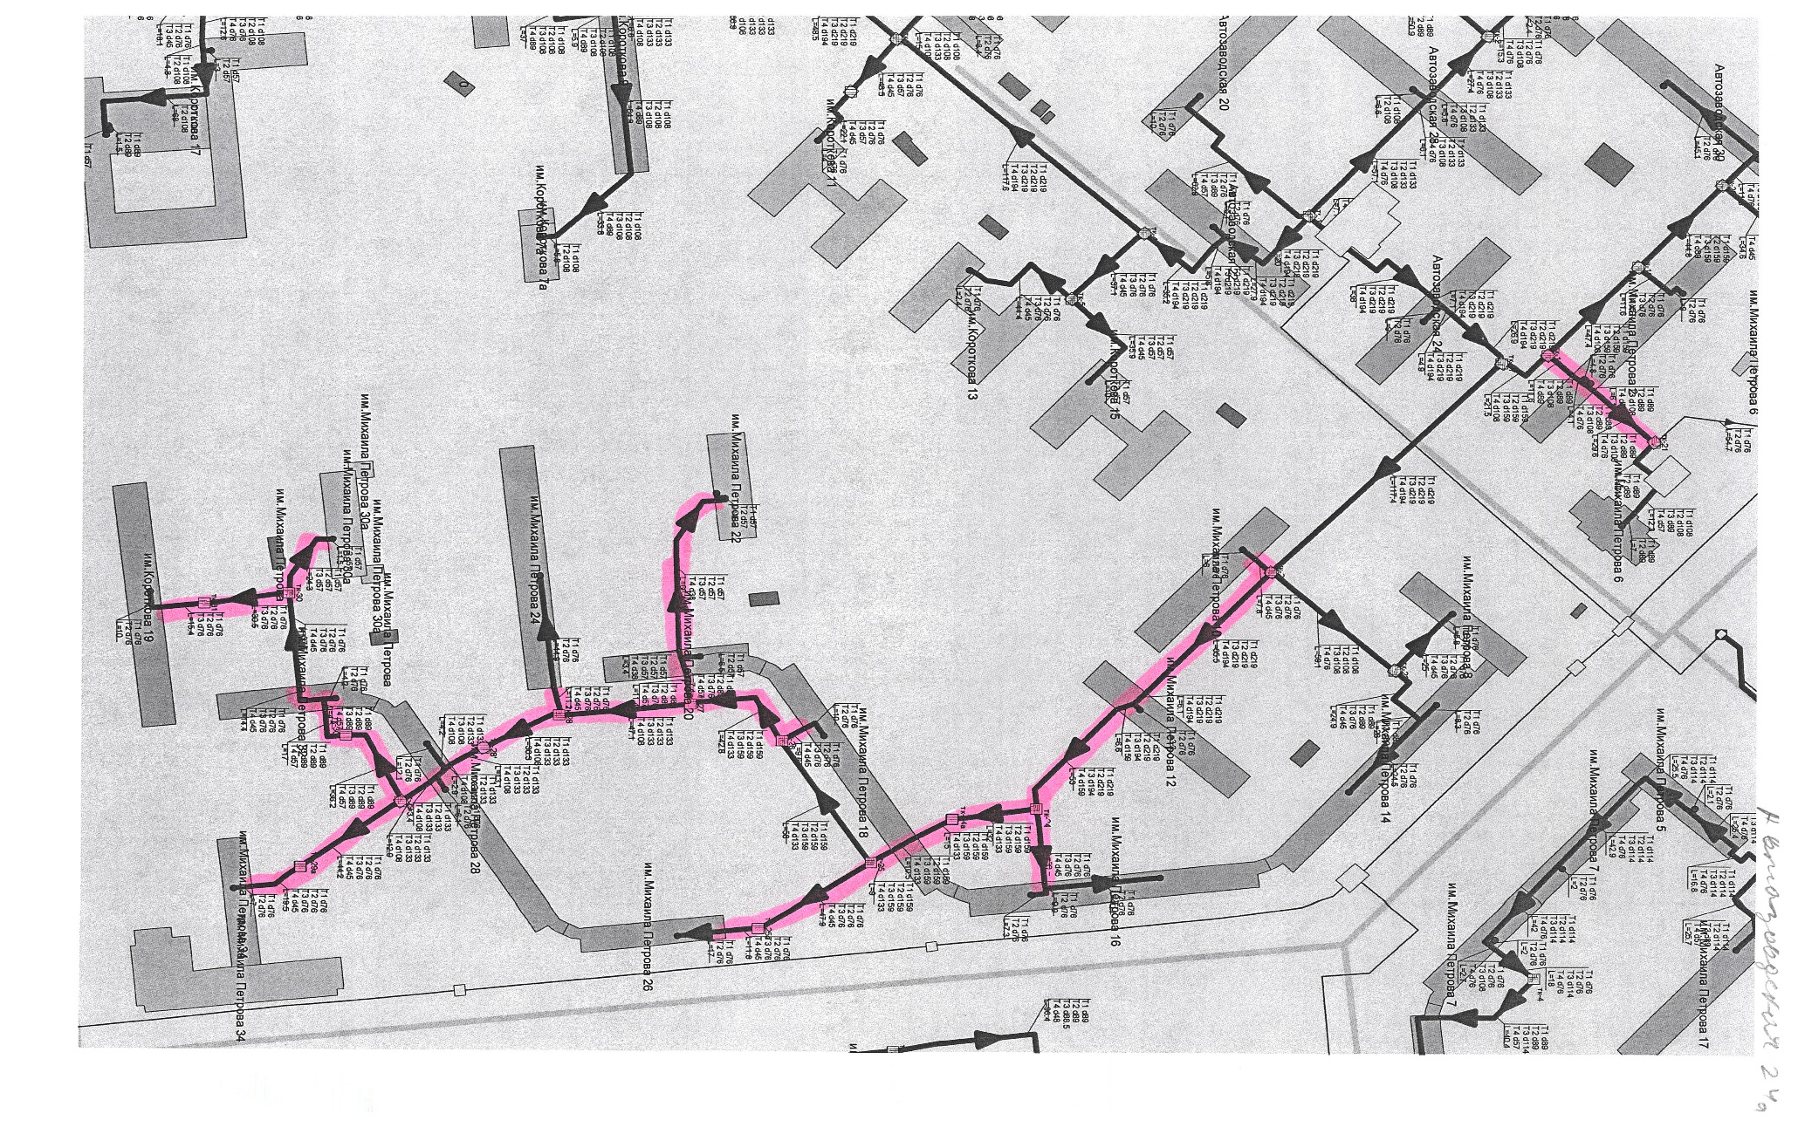
Сети теплоснабжения от ЦТП ул. Автозаводская, 24а (концессия)
Протяженность сетей, км | 3,264
отопление, км | 1,638
ГВС, км | 1,626

Slide 16
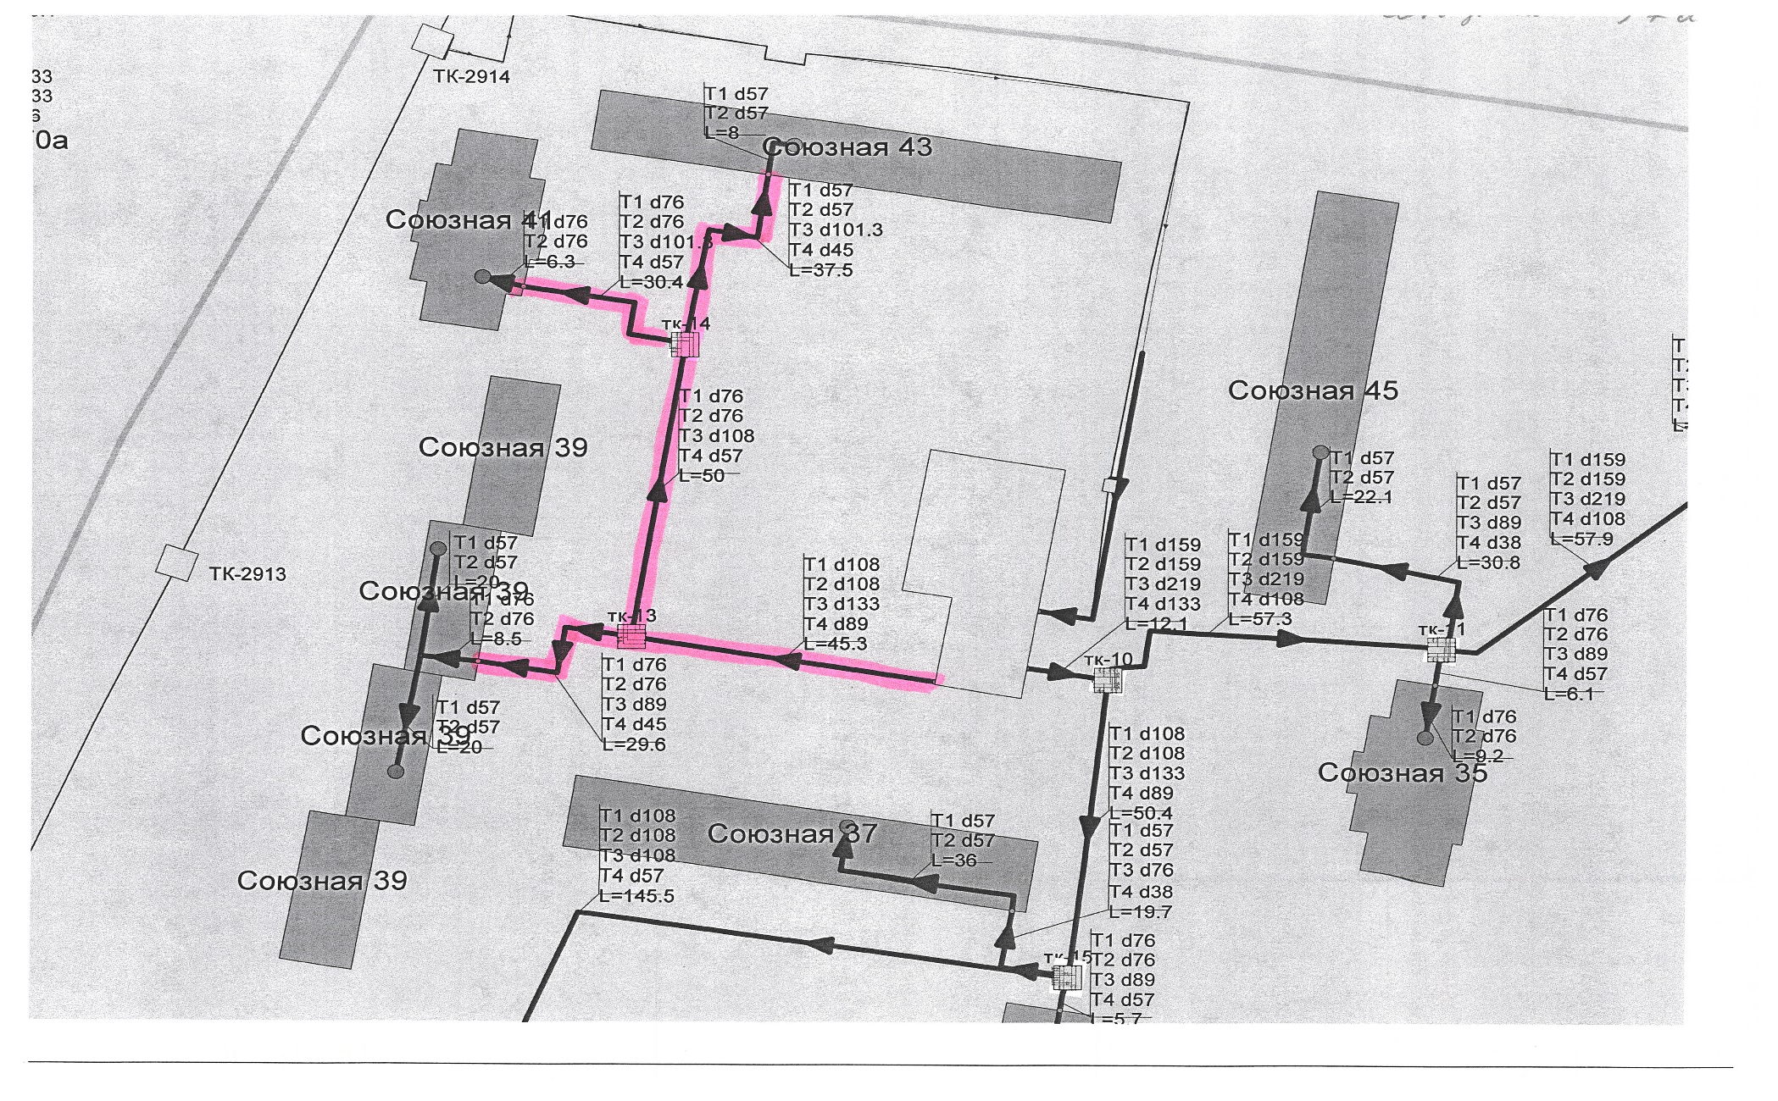
Сети теплоснабжения от ЦТП ул. Союзная, 37а (концессия)
Протяженность сетей, км | 0,974
отопление, км | 0,583
ГВС, км | 0,391

Slide 17
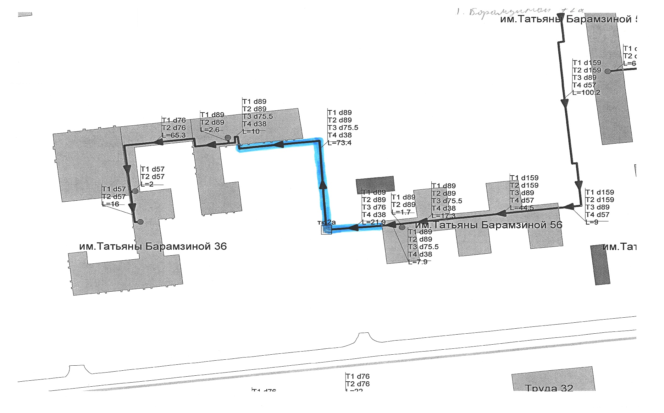
Сети теплоснабжения от ЦТП ул. Т.Барамзиной, 72а (тариф)
Протяженность сетей, км | 0,382
отопление, км | 0,191
ГВС, км | 0,191

Slide 18
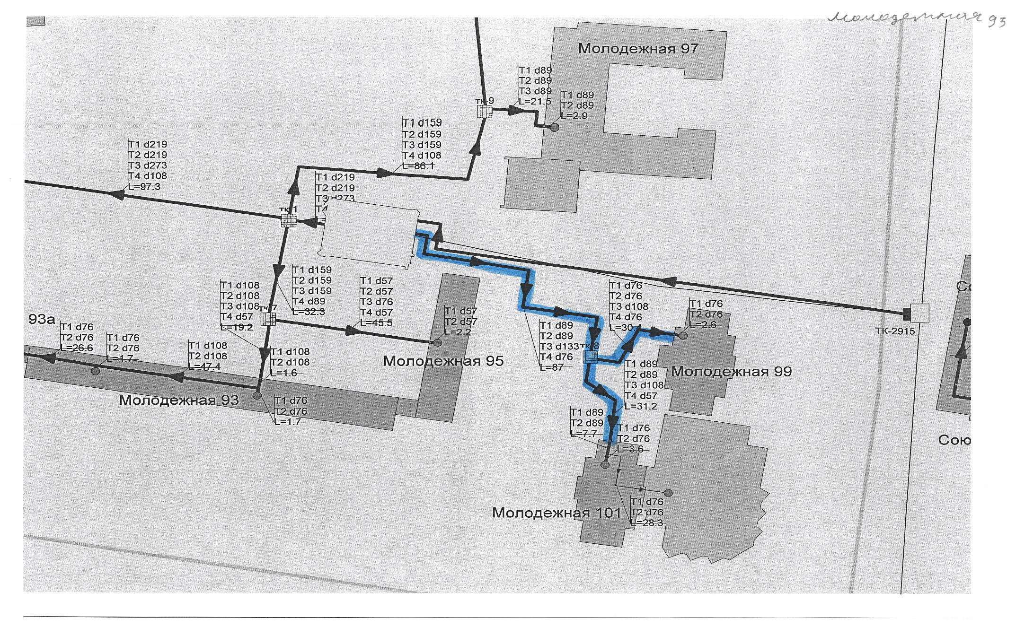
Сети теплоснабжения от ЦТП ул. Молодежная, 95а (тариф)
Протяженность сетей, км | 0,586
отопление, км | 0,293
ГВС, км | 0,293

Slide 19
г. ИЖЕВСК
Первомайский район
(квартальные сети)
 | Концессионное соглашение | Иное имущество | Итого
Протяженность сетей, км | 9,465 | 1,302 | 10,767
из них отопление, км | 5,273 | 0,795 | 6,068
из них ГВС, км | 4,192 | 0,507 | 4,699

Slide 20
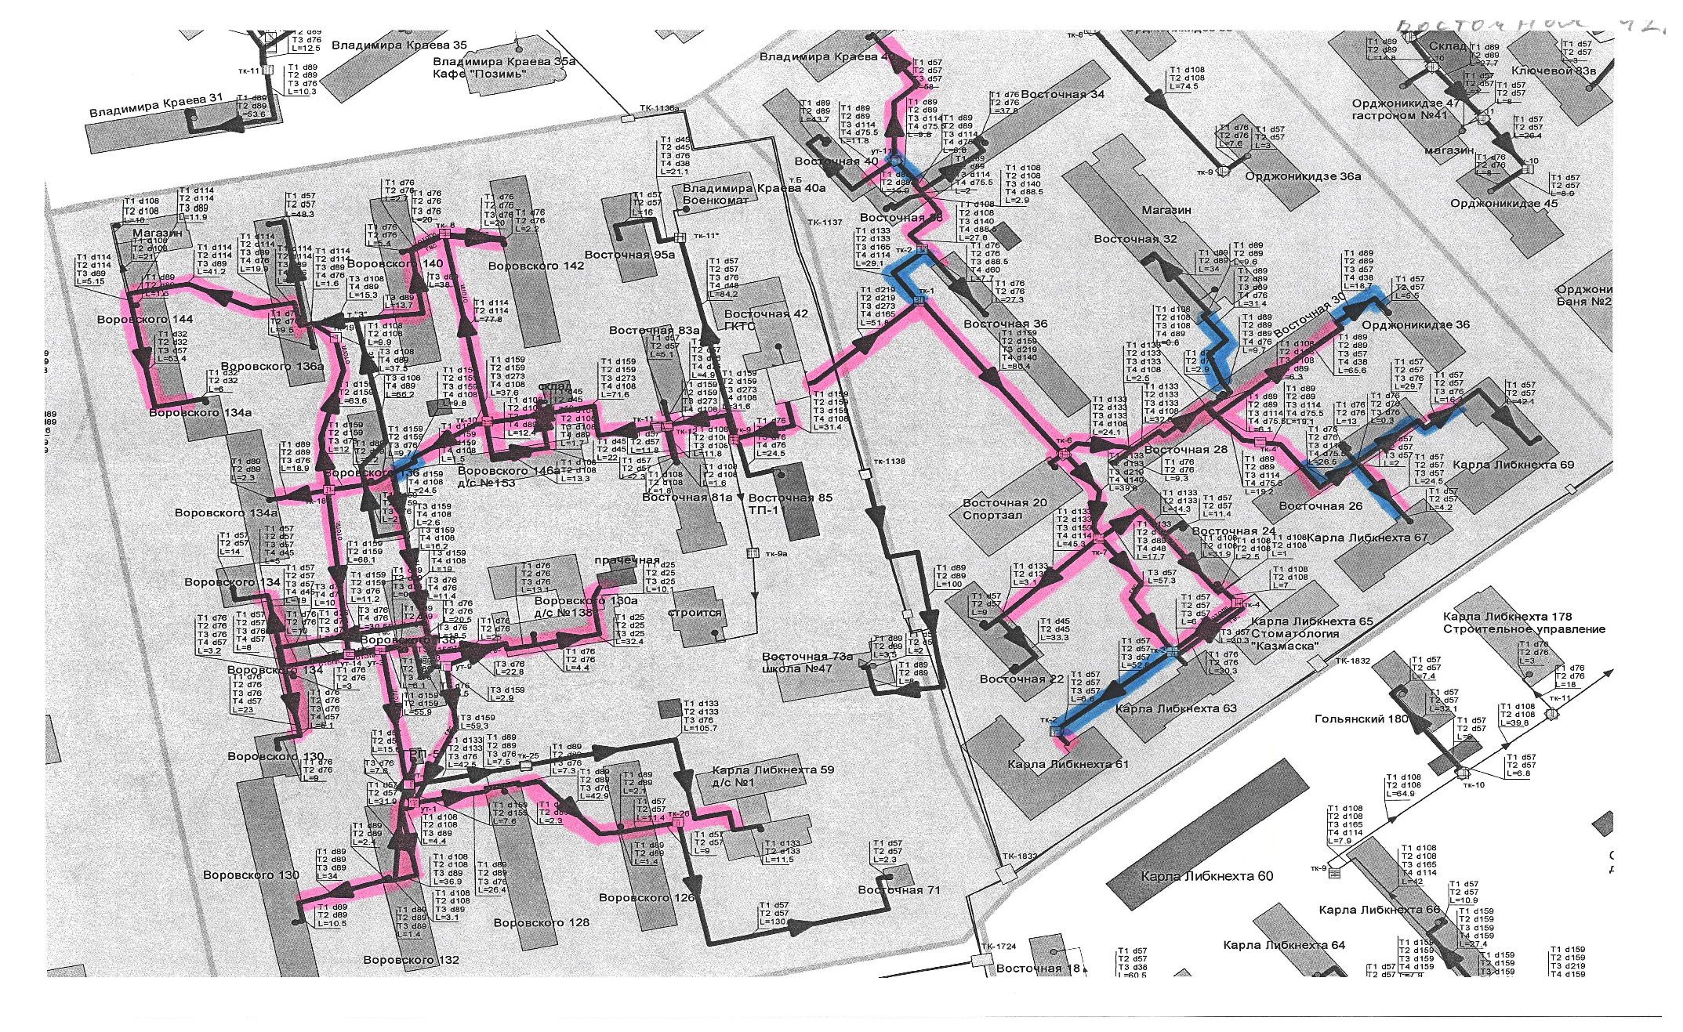
Сети теплоснабжения от ЦТП ул. Восточная, 42а (концессия, тариф)
Протяженность сетей, км | 8,217
отопление, км | 4,432
ГВС, км | 3,785

Slide 21
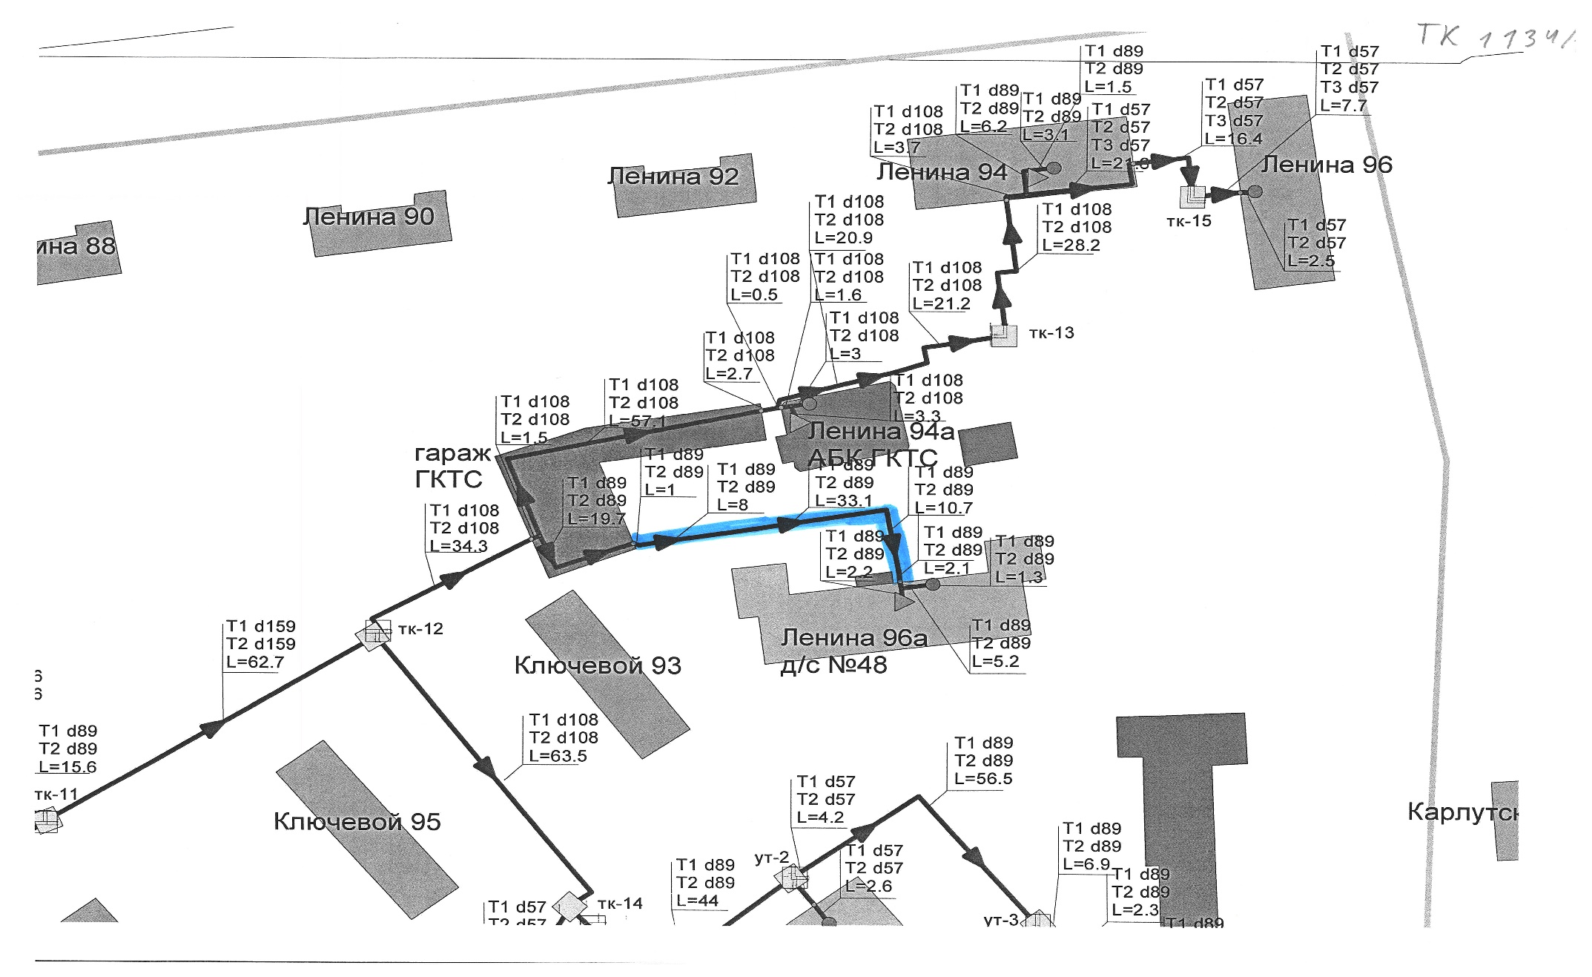
Сети теплоснабжения от ТК-1.134/1 (тариф)
Протяженность сетей, км | 0,110
отопление, км | 0,110
ГВС, км | 0,0

Slide 22
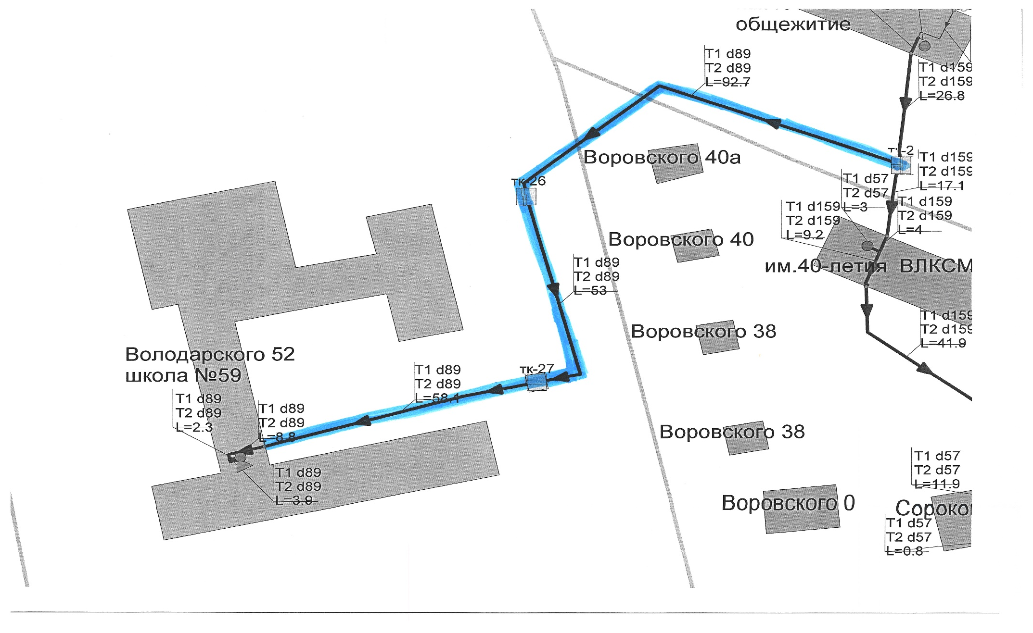
Сети теплоснабжения от котельной «Механический завод» (тариф)
Протяженность сетей, км | 0,438
отопление, км | 0,438
ГВС, км | 0,0

Slide 23
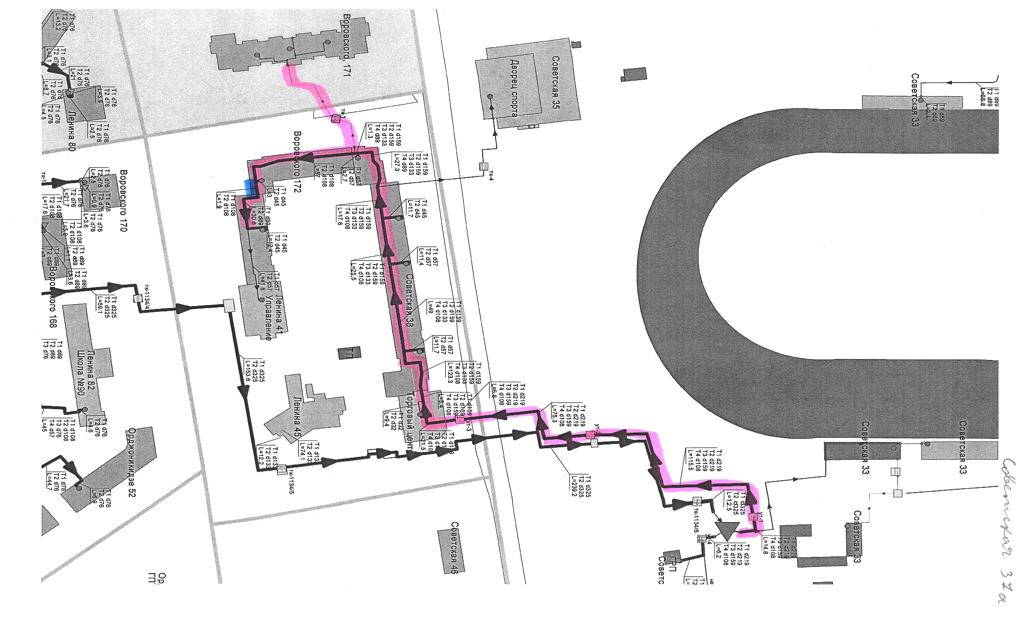
Сети теплоснабжения от ЦТП ул. Советская, 37 (концессия, тариф)
Протяженность сетей, км | 2,003
отопление, км | 1,089
ГВС, км | 914

Slide 24
г. ИЖЕВСК
Ленинский район (квартальные сети)
 | Концессионное соглашение | Иное имущество | Итого
Протяженность сетей, км | 1,220 | 0,616 | 1,836
из них отопление, км | 0,663 | 0,308 | 0,971
из них ГВС, км | 0,557 | 0,308 | 0,865

Slide 25
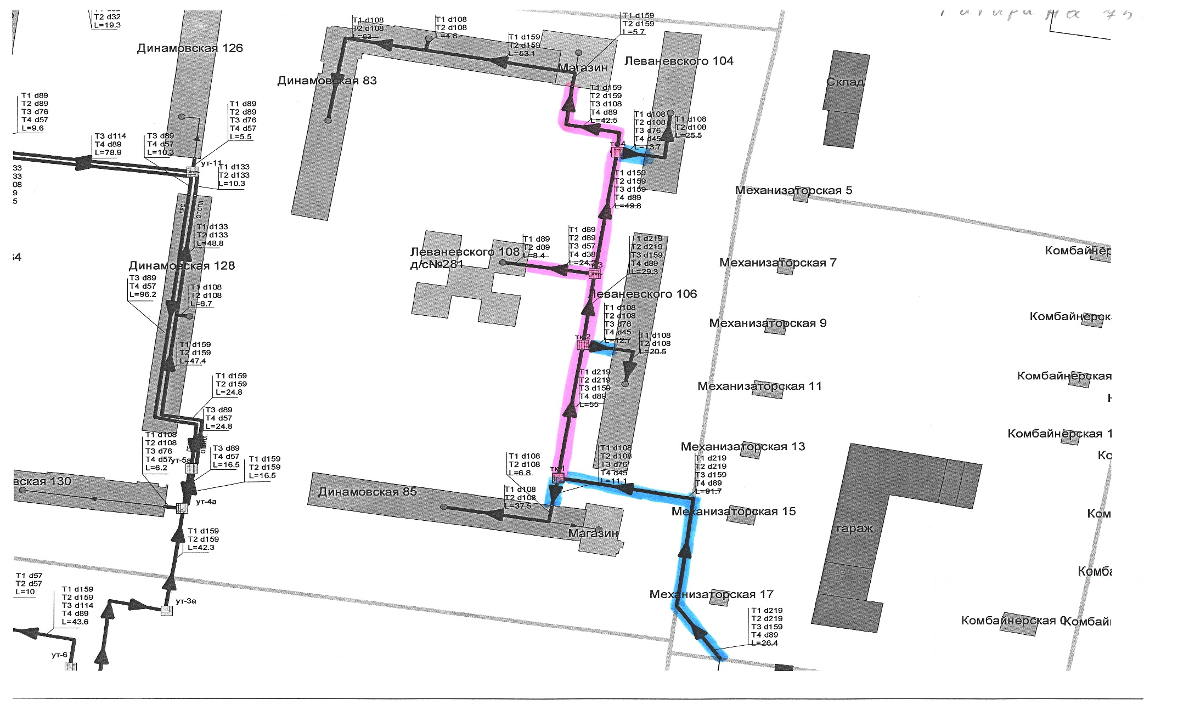
Сети теплоснабжения от котельной ул. Гагарина, 75 (концессия, тариф)
Протяженность сетей, км | 1,420
отопление, км | 0,710
ГВС, км | 0,710

Slide 26
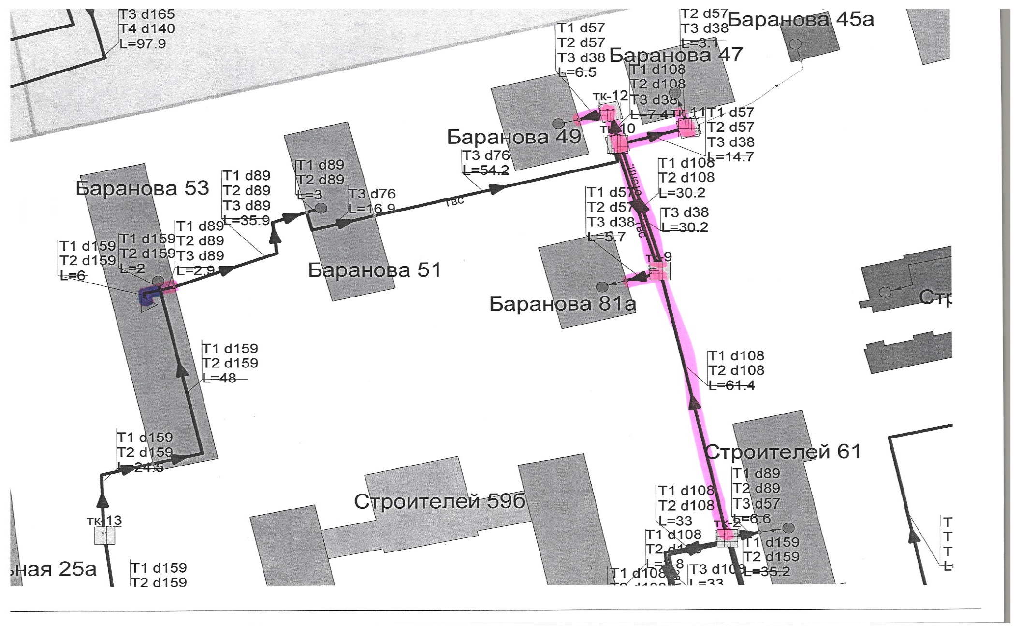
Сети теплоснабжения от котельной ул. Строителей, 66а (концессия, тариф)
Протяженность сетей, км | 0,417
отопление, км | 0,262
ГВС, км | 0,155

Slide 27
Техническое перевооружение магистральных сетей
 | Октябрьский район |  |  |  | Первомайский район
Участок | оп.165 - т.99, пр. им. Дерябина | оп.165 - ТК1.400, пр. им. Дерябина | ТК1.315 - ТК1.316 | ТК1.204 - ТК1.205а | ТК1.137 - ЦТП-2 Гольянского поселка
Протяженность сетей, км | 0,42 | 0,20 | 0,25 | 0,164 | 0,026

Slide 28
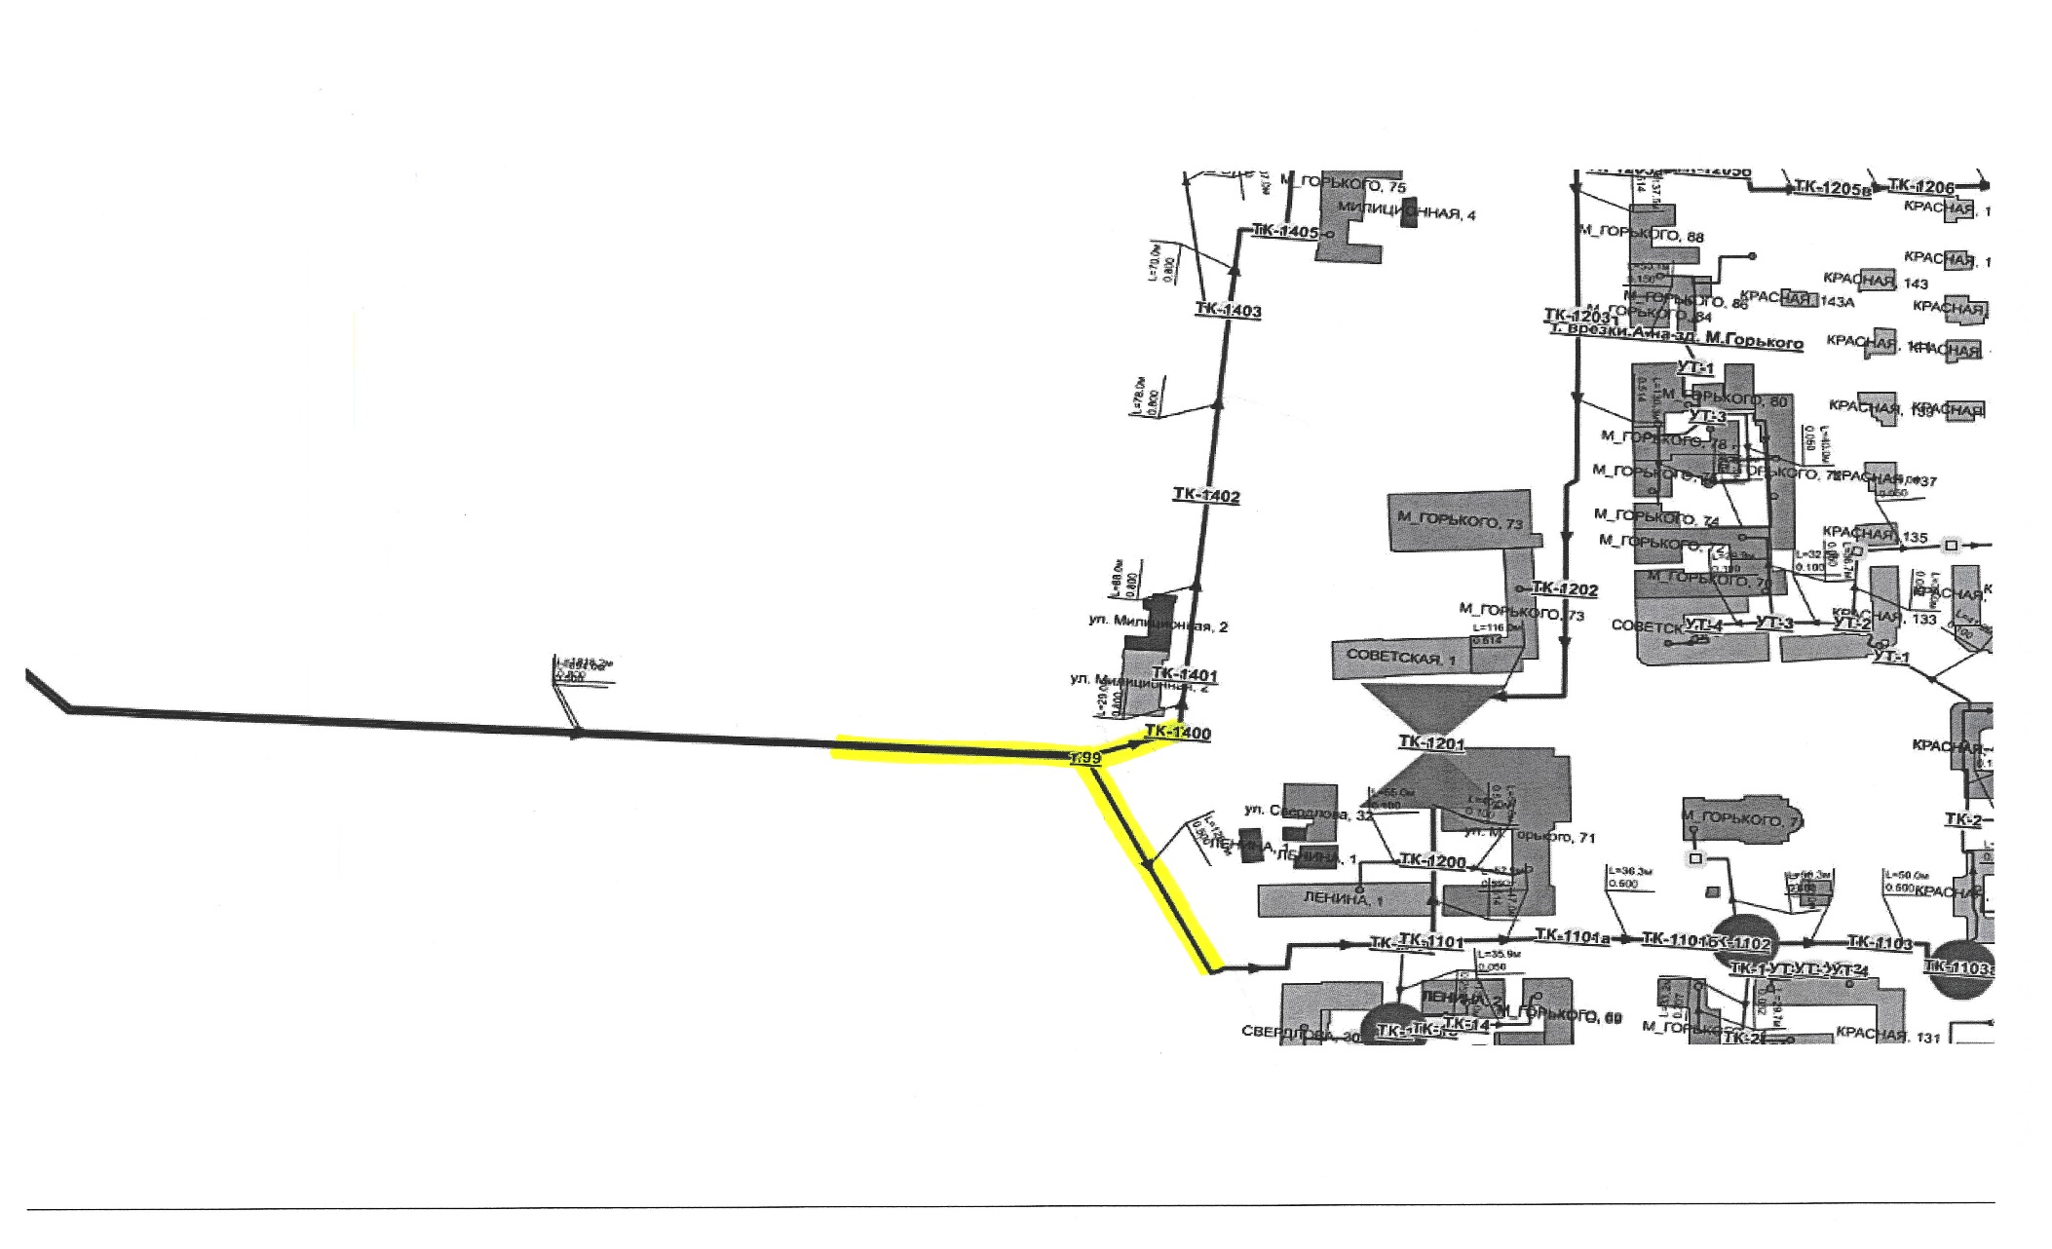
оп.165 - т.99, оп.165-ТК1.400 пр. им. Дерябина
Протяженность сетей, км | 0,620
отопление, км | 0,620

Slide 29
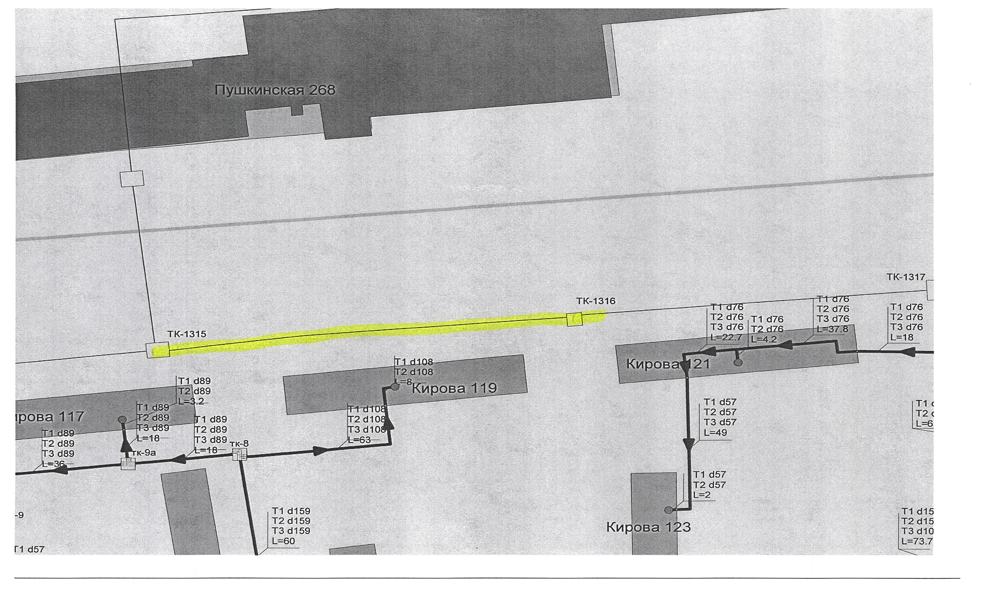
ТК1.315 - ТК1.316
Протяженность сетей, км | 0,250
отопление, км | 0,250

Slide 30
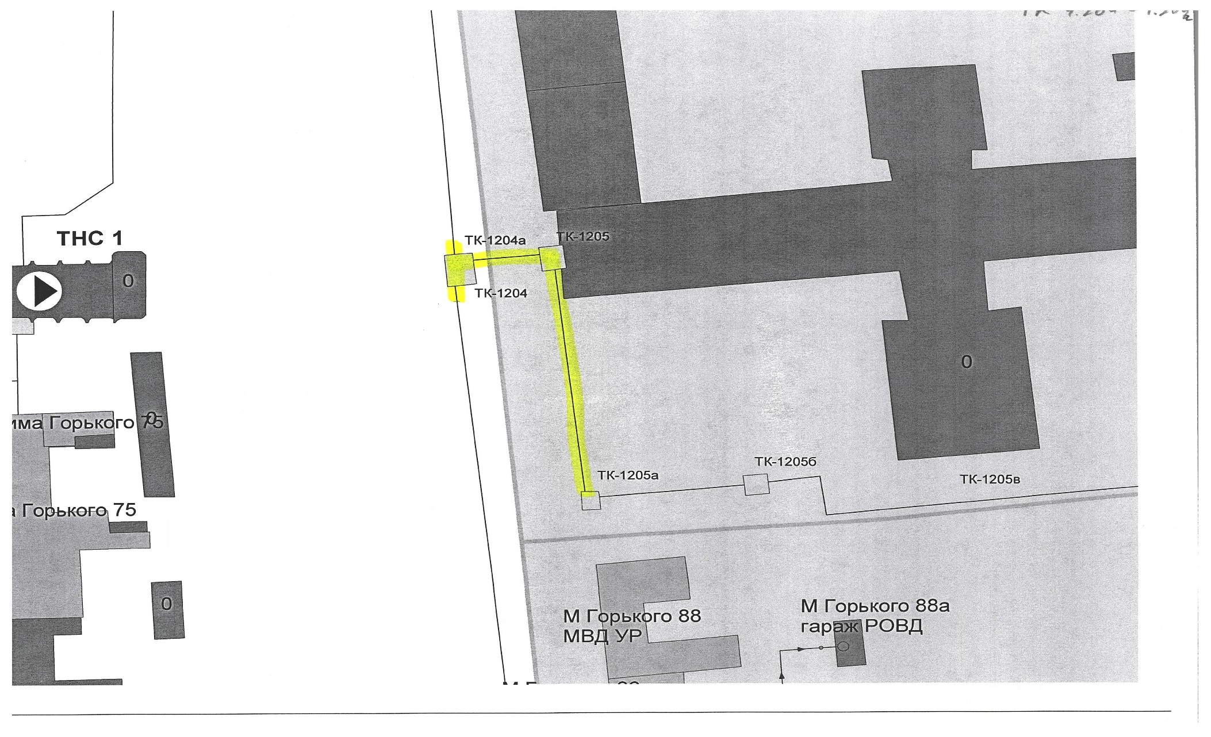
ТК1.204 - ТК1.205а
Протяженность сетей, км | 0,164
отопление, км | 0,164

Slide 31
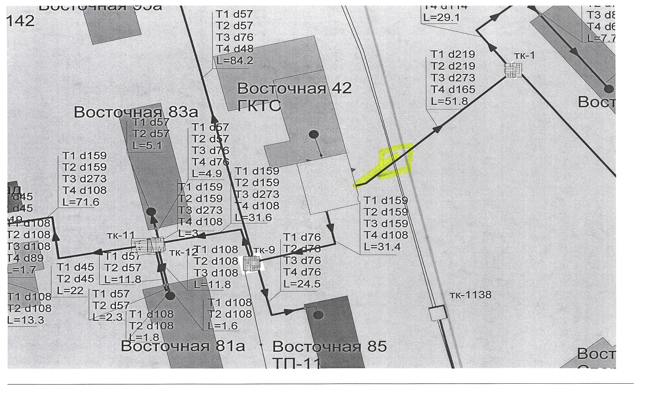
ТК1.137 - ЦТП-2 Гольянского поселка
Протяженность сетей, км | 0,026
отопление, км | 0,026

Slide 32
Заключение
Спасибо за внимание!

